Slide 1
Формирование интегративных качеств у детей
Физический развитый | Проявляющий желание участвовать в играх, владеющий элементарными умениями игры в футбол, ходьбы и бега с препятствиями, метания большого мяча в вертикальную цель.
Коммуникативный | Владеющий словарем по теме, умеющий общаться, поддерживать беседу, задавать вопросы.
Любознательный | Проявляющий интерес к миру цветов, участвующий в экспериментальной деятельности
Эмоционально - отзывчивый | Владеющий элементарным взаимодействием со взрослым и сверстниками, проявляющий на элементарном уровне эмоциональный отклик на красоту цветов в живописи, музыке, литературных текстах.
Имеющий первичные представления | О цветах (садовых и луговых) , их разнообразии , строении, местах произрастания, о значимости роста и развития от внешних условий, правилах природоохранного поведения , профессиях цветовода и садовника.
Способный решать интеллектуальные задачи адекватные возрасту | Принимающий помощь взрослого для усвоения способа действия и осуществляющий перенос усвоенного на другие предметы и действия;
Овладевший универсальными предпосылками учебной деятельности | Овладевший элементарными умениями работать по образцу, слушать взрослого, выполнять инструкцию.
Овладевший умениями и навыками | Различных видов детской деятельности: -способами ухода за цветами; -технические умения лепки, вырезания предметов различной формы, рисования по сырому, элементами техники «ниткопись»; выполнению ролевых действий в соответствии со взятой на себя ролью;
Способный управлять своим поведением | Сформировались навыки культурного поведения в природе, умение беречь и заботиться о ней. Готовый к участию в практических делах по улучшению природной среды (посадка, уход за цветами)

Slide 2
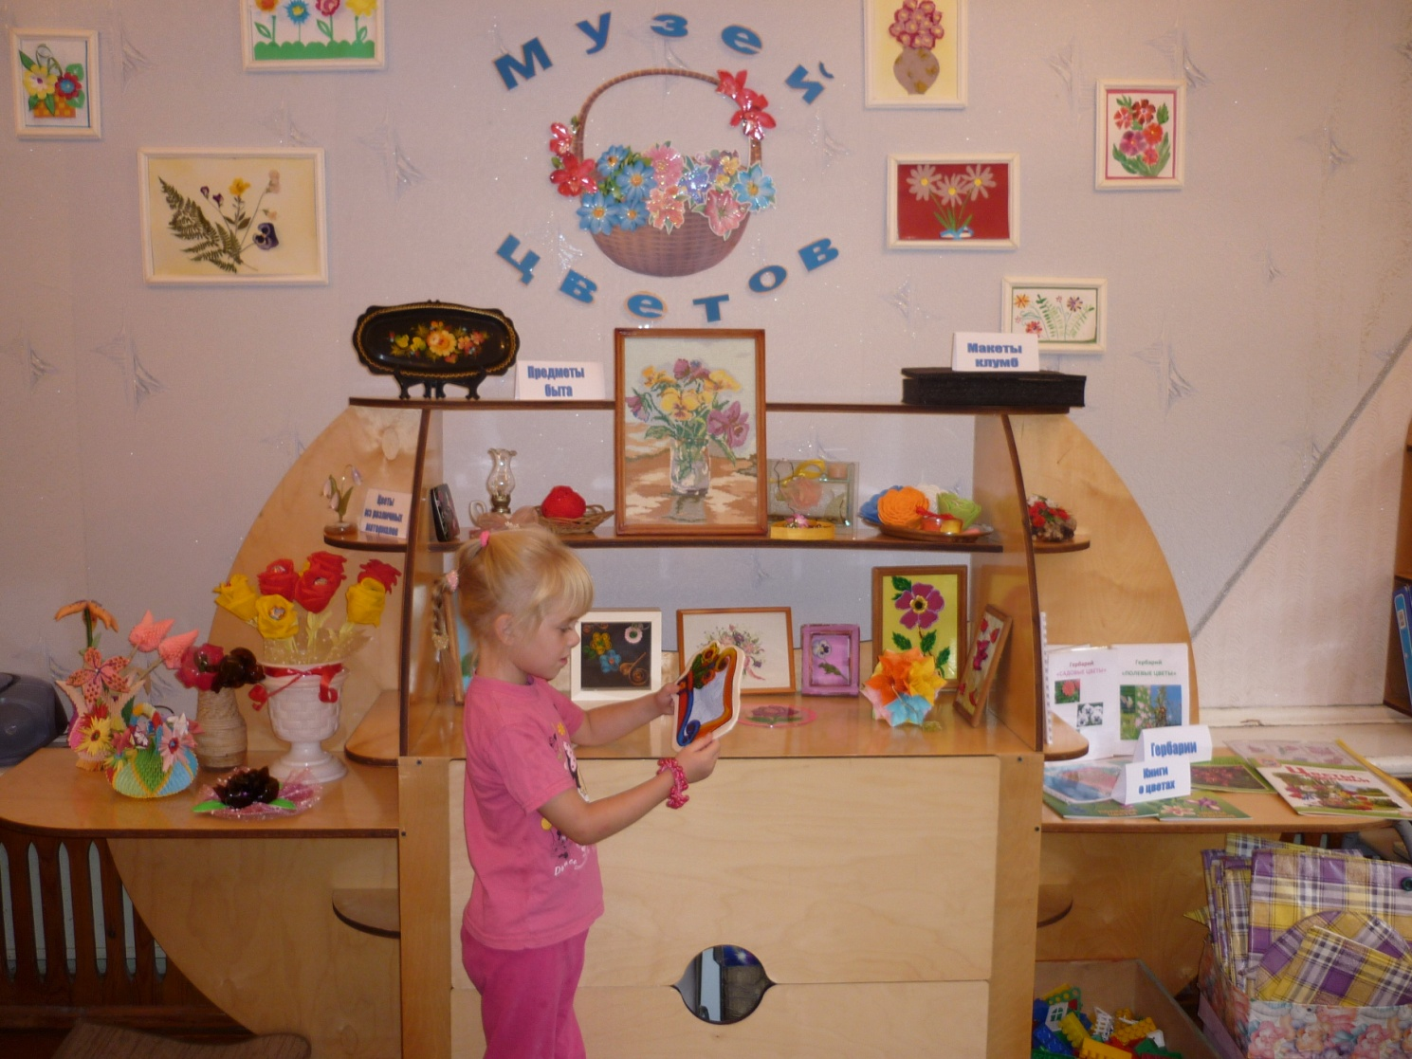
Музеи природы – результат совместных проектов детей и взрослых. Создание музея цветов позволило раскрыть возрастной потенциал детей с помощью различных способов активного познания

Slide 3
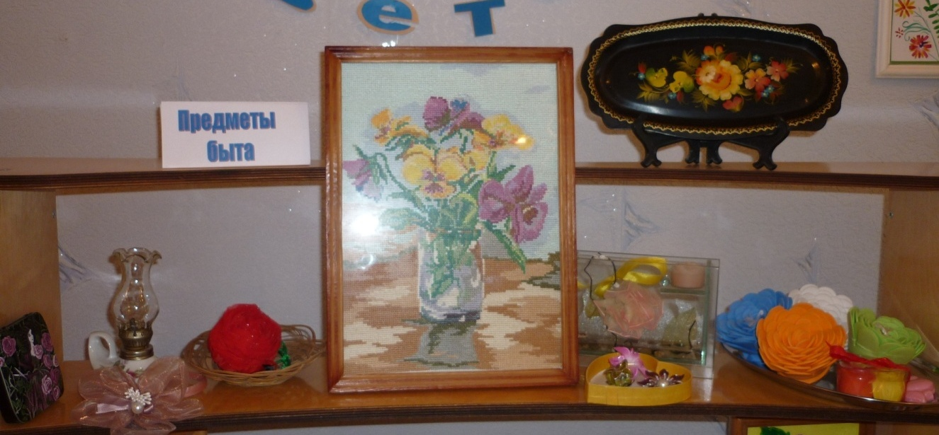

Slide 4
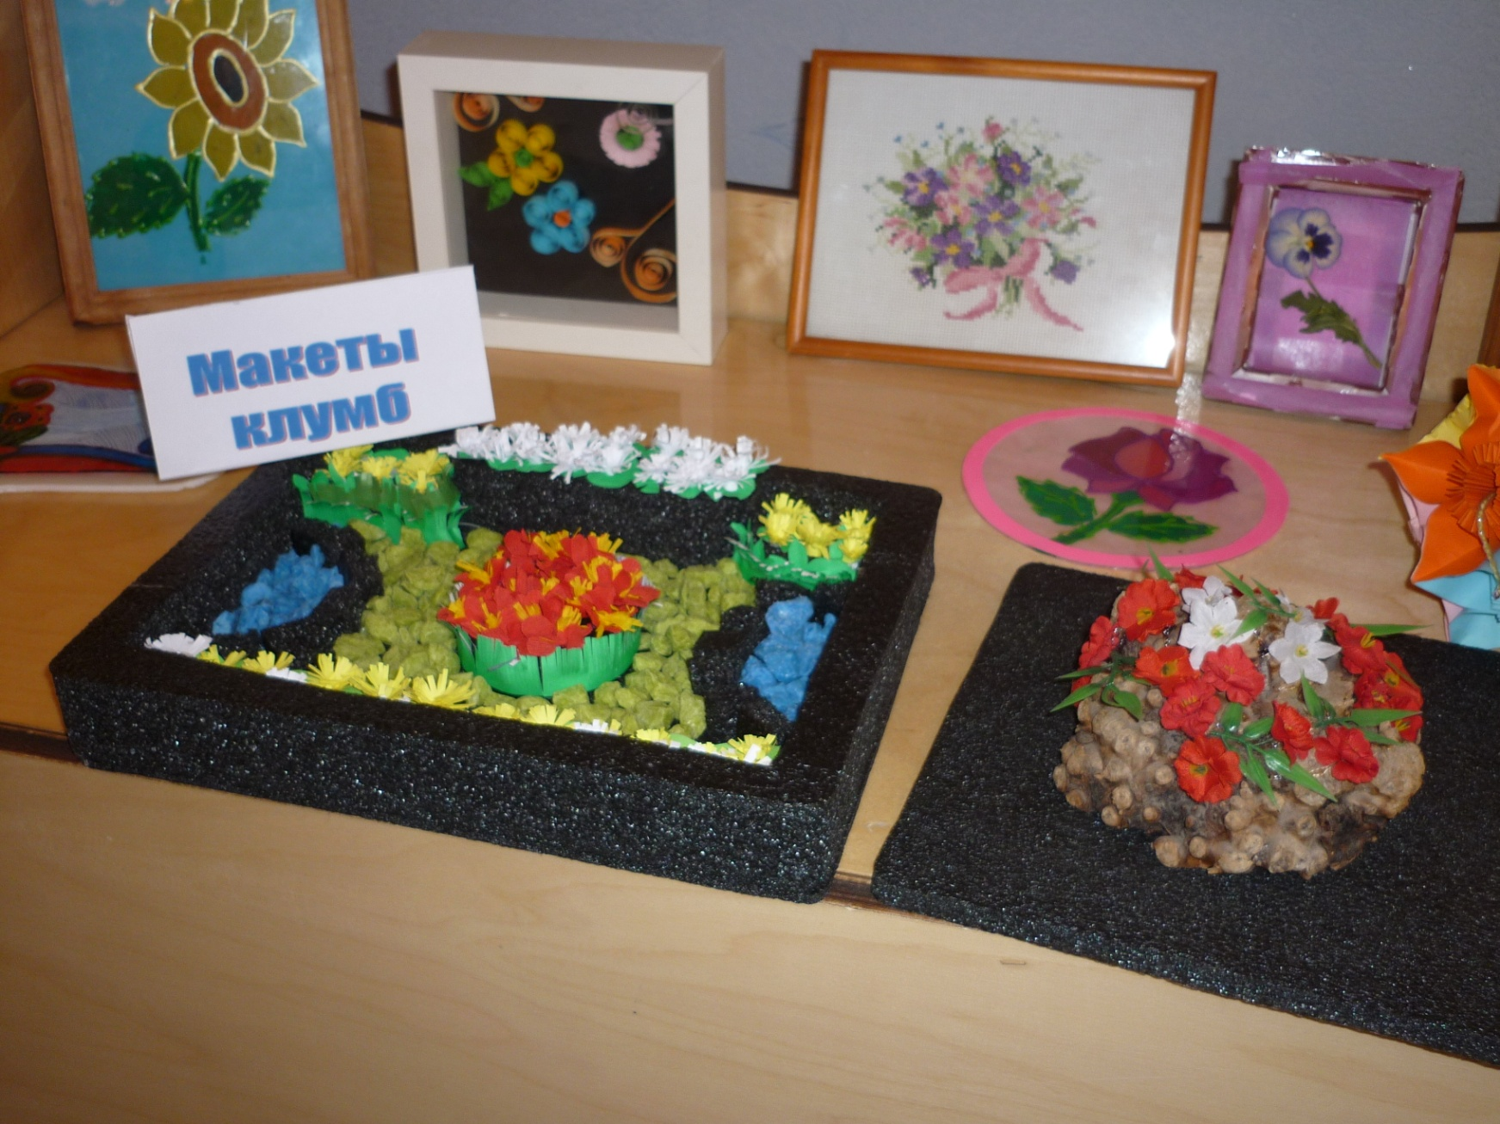

Slide 5
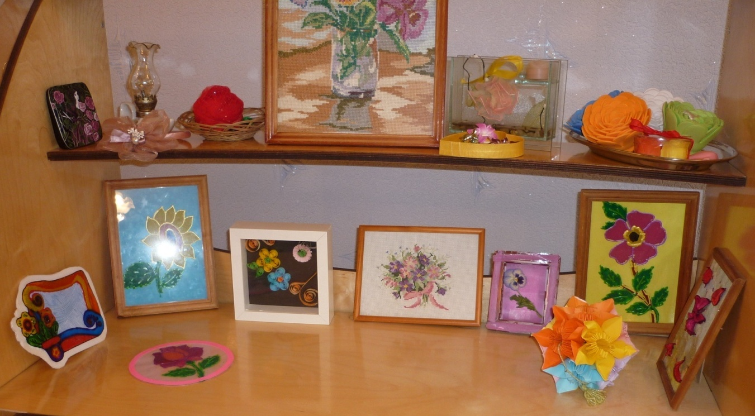
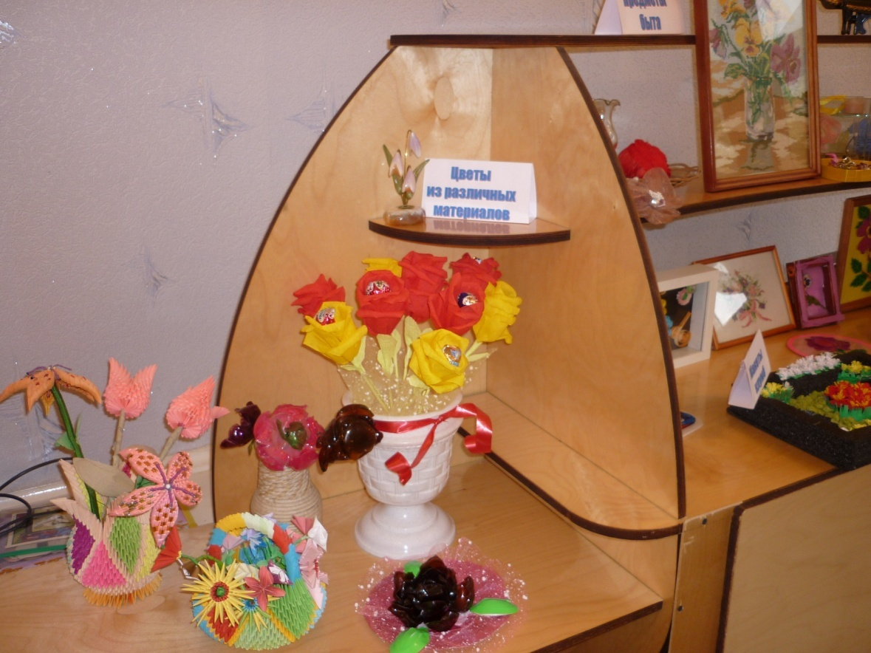
Цветы из различных материалов

Slide 6
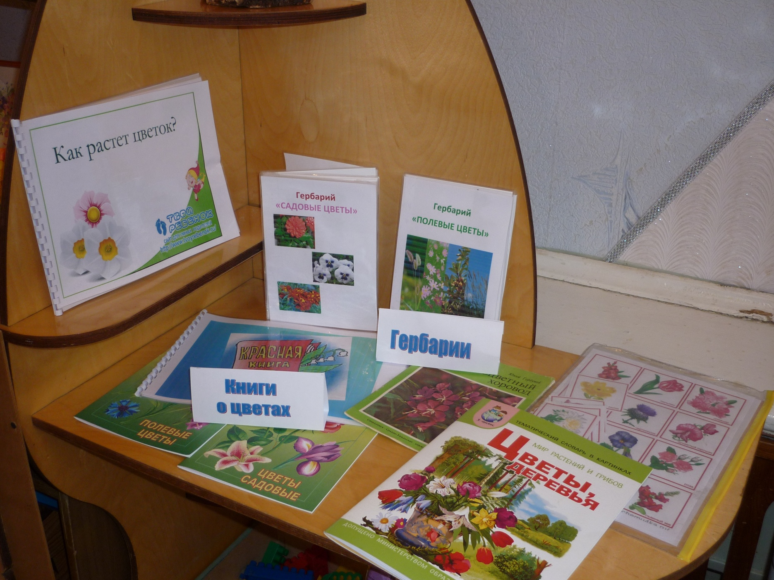

Slide 7
Спасибо за внимание!

